Slide 1
Komunikasi data dan Jaringan Komputer
D. Sinaga, M.Kom

Slide 2
Komunikasi data
komunikasi data adalah proses pengiriman dan penerimaan data/informasi dari dua atau lebih device (alat,seperti komputer /laptop/ printer/dan alat komunikasi lain) yang terhubung dalam sebuah jaringan.
Baik lokal maupun yang luas, sepeti internet.

Slide 3
Komunikasi data
Merupakan gabungan dua teknik yang berbeda yaitu perpaduan Teknik Komunikasi dan Pengolahan data.
Komunikasi umum antara manusia dengan manusia menggunakan alat atau tidak.
Komunikasi data antar komputer perangkat yang lain ada PDA,Printer,Hp.
Komunikasi terjadi kalau ada sumber dan ada tujuan.

Slide 4
Data yang di kirim adalah informasi yang berbentuk bit (0 dan 1).
Data adalah Fakta atau bagian dari fakta yang mengandung arti, yang dihubungkan dengan kenyataan, symbol-simbol.

Slide 5
Data analog diperoleh dari nilai-nilai yang bersifat continous dalam beberapa interval. Contoh : suara, video. Data digitaldidapat dari nilai-nilai yang discreate. Contoh : text.
Informasi adalah data yang diolah menjadi bentuk yang lebih berguna dan lebih brarti bagi penerima , yang menggambarkan suatu kejadia-kejadian yang bersifat fakta yang digunakan untuk pengambilan kesimpulan.

Slide 6
Komponen Komunikasi Data :
Pengirim, perangkat yang mengirimkan data
Penerima, perangkat yang menerima data
Data, informasi yang akan dikomunikasikan
Media pengiriman, media atau perantara yang digunakan untuk melakukan pengiriman data.
Protokol, aturan-aturan yang berfungsi sebagai penyelaras hubungan.

Slide 7
Jenis Komunikasi Data.
Ada dua buah jenis komunikasi data yang dapat dibedakan sesuai media penghubungnya, yaitu :
Melalui Alat (Device). Menggunakan media kabel dan nirkabel sebagai jalur akses. Komunikasi data jenis ini membutuhkan biaya yang cukup banyak. Contoh : Sambungan Komunikasi Data Paket (SKDP).

Slide 8
Media Kabel.
Kabel Koaksial. -Thicknet Koaxial Kabel. 10 base 5. Mampu menjangkau jarak maximum 500 meter. -Thinnet Koaxial Kabel. 10 base 2. Mampu menghubungkan jaringan dengan jarak maximum 200 meter, tetapi direkomendasikan agar untuk jarak maximum 180 meter saja.

Slide 9
2. Kabel Serat Optik (Fiber Optik). Memiliki keuntungan dengan tingkatan dan bandwidth yang tinggi, ukuran dan berat yang kecil, memiliki degradasi rendah, serta keamanan data yang tinggi.

Slide 10
Media Nierkabel.
Microwave. Gelombang radio yang menggunakan frekuensi tinggi . Antara pengirim dan penerima harus berada pada satu garis lurus / garis pandang untuk dapat berkomunikasi dengan baik. Oleh karena itu, microwave dapat disebut juga sebagai ”Transmisi Garis Pandang”.
Gelombang Radio. Menyampaikan informasi melalui udara. Contoh : Handphone.
Infrared. Menyampaikan informasi dengan menggunakan gelombang ultra tinggi.

Slide 11
Melalui Satelit.
Menggunakan satelit sebagai jalur akses. Biasanya jangkauan yang dapat dicakup lebih luas dan mampu menjangkau lokasi yang tidak mungkin terjangkau melalui alat (device), namun waktu yang dibutuhkan untuk melakukan proses komunikasi lebih panjang.
Selain itu, komunikasi melalui satelit juga seringkali mengalami gangguan yang disebabkan oleh radiasi gelombang matahari.
Sehingga komunikasi yang dilakukan pada malam hari seringkali tersa lebih baik jika dibadingkan dengan siang hari.

Slide 12
Satelit dapat berguna sebagai : – Penerima – Penguat – Pengirim.
Jenis-jenis Satelit yang diketahui : – GEO. Terletak 22.300 mill di atas permukaan bumi. – MEO. Terletak 6000 mill di atas garis khatulistiwa. – LEO. Terletak 400-600 mill di atas permukaan bumi.

Slide 13
Signal.
Signal analog. Gelombang elektromagnetik kontinous yang disebar melalui suatu media, tergantung pada spektrumnya. Memiliki Amplitude yang merupakan ukuran sinyal pada satu ukuran waktu dan Frekuensi yang merupakan banyaknya gelombang per detik.
Signal digital. Serangan tegangan yang dapat ditransmisikan melalui suatu medium kawat. Tersusun atas dua keadaan yang disebut bit, yaitu keadaan 1 yang berarti aktif dan 0 non aktif.

Slide 14
Konfigurasi Jalur Komunikasi.
Merupakan bagaimana cara perangkat-perangkat yang hendak berkomunikasi dihubungkan.
Point-to point. Menghubungkan hanya dua buah perangkat computer yang hendak berkomunikasi.
Multipoint. Menghubungkan lebih dari dari dua buah perangkat computer yang ingin berkomunikasi.

Slide 15
Sistem Transmisi.
Merurut ANSI (America National Standard Information) terdapat 3 perbedaan arah transmisi, yaitu :
Simplex, hanya mentransmisikan signal dalam satu arah saja, dimana pemancar signal yang satu bertindak sebagai pemgirim (transmitter) yang yang lainnya sebagai penerima (receiver).
Half-duplex, kedua pemancar dapat bertindak sebagai transmitter ataupun receiver, tetapi tidak dapat dilakukan secara bersamaan (bergantian). Dengan kata lain saat pemancar yang satu sedang melakukan pengiriman, pemancar yang lain hanya dapat menerima, tidak dapat melakukan pengiriman pula.

Slide 16
Full-duplex, hampir sama dengan half-duplex, namun kedua pemancar dapat melakukan pengiriman ataupun penerimaan secara bersamaan, tanpa harus bergantian.

Slide 17
Transmisi Analog.
Adalah cara pentransmisian signal-signal analog tanpa harus memperhaikan muatannya, apakah berupa data analog atau digital.
Agar hasilnya maximal untuk jarak yang jauh digunakan amplifier yang akan menambah kekuatan signal, sehingga kemungkinan terjadinya kegagalan atau penyimpangan sangat kecil.

Slide 18
Transmisi Digital.
Adalah kebalikan dari transmisi analog, yaitu cara pentransmisikan signal-signal digital dengan memperhatikan muatannya, apakah berupa data digital atau analog.
Untuk jarak yang jauh digunakan repeater yang akan memulihkan signal yang lemah, sehingga tidak terjadi kegagalan atau penyimpangan.

Slide 19
Multiplexing.
Adalah Proses pengiriman sejumlah isyarat melalui suatu media transmisi. Keuntungan Multiplexing : – Komputer host hanya butuh satu port 1/0 untuk banyak terminal. – Hanya dibutuhkan satu line transmisi.
Frequency-Devision Multiplexing (FDM). Digunakan pada media komunikasi jalur lebar (broadband), yaitu sebuah media komunikasi yang memungkinkan sejumlah saluran dibentuk. Contoh : Radio, TV.

Slide 20
1. Frequency-Devision Multiplexing (FDM). Digunakan pada media komunikasi jalur lebar (broadband), yaitu sebuah media komunikasi yang memungkinkan sejumlah saluran dibentuk. Contoh : Radio, TV.
2. Time-Devision Multiplexing (TDM). Kebalikan dari FDM, digunakan untuk media komunikasi jaluur sempit (baseband), yaitu media yang hanya memiliki satu jalur. Contoh : Digital voice.

Slide 21
Untuk meningkatkan efisiensi TDM dilakukan variasi : a. Statistical TDM b. Asynchronous TDM c. Intelligent TDM.

Slide 22
B. Jaringan Komputer.
Jaringan komputer adalah suatu himpunan interkoneksi sejumlah komputer.
Dua buah computer atau lebih dikatakan terhubung apabila keduanya dapat saling bertukar informasi.

Slide 23
Manfaat penggunaan jaringan komputer:
– Berbagi perangkat keras – Berbagi program maupun data – Mendukung kecepatan berkomunikasi – Memudahkan pengaksesan informasi.

Slide 24
Klasifikasi Jaringan Komputer.
Local Area Network (LAN). Jaringan komputer yang hanya mencakup area yang sempit, sperti gedung, atau beberapa gedung yang berdekatan. – Client / Server. Client sebagai pengakses data, sedangkan server yang memberikan data. – Peer to peer. Pengaksesan data hanya dapat dilakukan pada satu komputer saja.

Slide 25
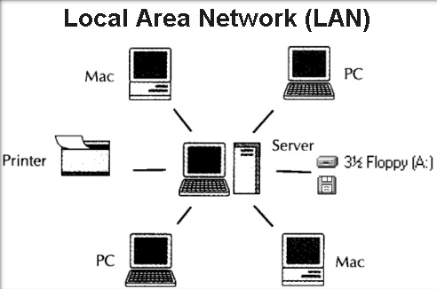

Slide 26
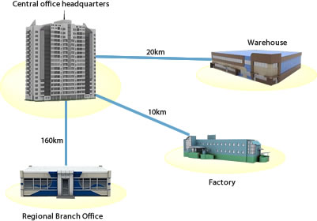
Metropolitan Area Network (MAN).
Jaringan komputer yang mencakup geografis sebuah kota. Merupakan pembesaran dari LAN. Dapat mencakup area sekitar 10-45 km.

Slide 27
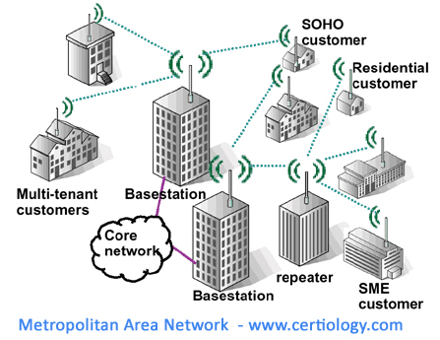
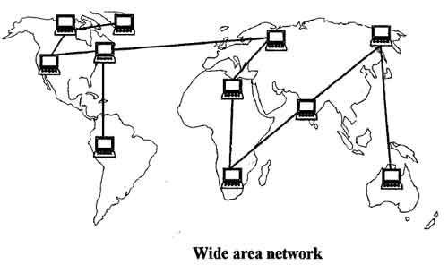
Wide Area Network
Mencakup geografis yang luas, misalnya sebuah negara ataupun benua

Slide 28
Topologi Jaringan Komputer.
Merupakan bentuk jaringan dimana komputer terhubung. Topologi menrangkan layout dari perangkat keras sebua
Linier Bus.
Semua simpul-simpul komputer dihubungkan melalui kabel yang disebut dengan Bus ke dalam sebuah jaringan.

Slide 29
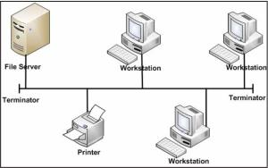

Slide 30
Topologi Ring
Informasi dikirimkan oleh sebuah komputer, akan melewati satu komputer ke komputer berikutnya secara melingkar searah jarum jam.
Topologi ring umumnya digunakan didalam jaringan token ring dan fiber Distributed Data Interface (FDDI) yang banyak digunakan di kampus-kampus atau gabungan gedung-gedung untuk menciptakan sebuah jaringan tulang punggung(backbone) berkecepatan tinggi.

Slide 31
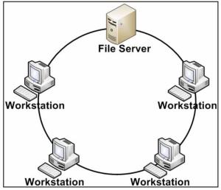

Slide 32
Topologi Star
Memiliki komponen yang bertindak sebagai pusat pengontrol komunikasi yang disebut dengan Konsentrator. Ada dua buah jenis Konsentrator : a. HUB, dipecah sebanyak jalur yang terhubung. b. Switch, dikirimkan secara utuh

Slide 33
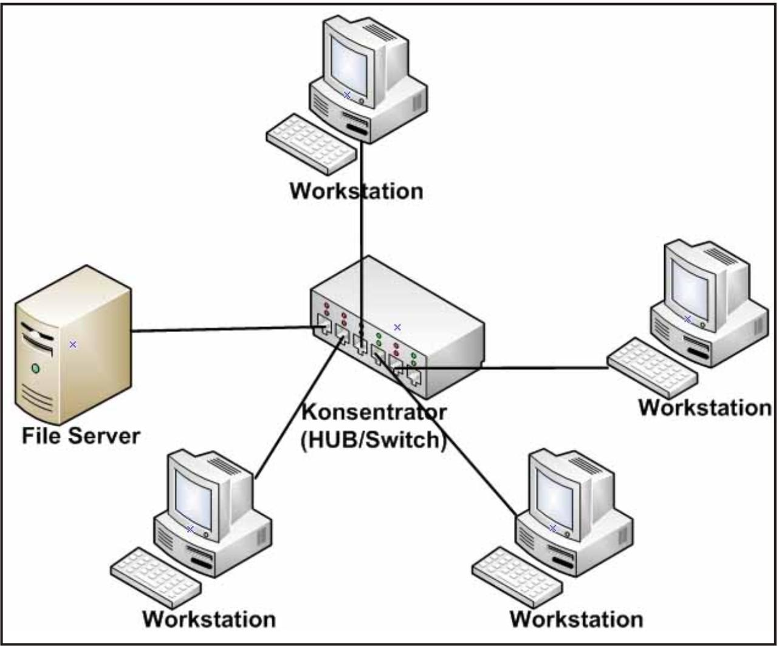

Slide 34
Protokol Komunikasi.
Adalah sebuah aturan yang mendefinisikan fungsi-funsi yang terdapat dalam jaringan komputer, misalnya mengirim pesan, data, informasi, agar komunikasi dapat berlangsung dengan baik, walaupun sistem pada kedua buah jaringan berbeda.
Standar protokol yang terpopuler sampai saat ini yaitu OSI (Open System Interconnecting) yang telah ditentukan oleh ISO (International Standart Organization).

Slide 35
Komponen Protokol. 1. Aturan dan prosedur. – Mengatur pembentukan / pemutusan hubungan. – Mengatur proses pengiriman data.
2. Format atau bentuk. – Representasi pesan.
3. Kosakata. – Jenis pesan dan makna masing-masing pesan.

Slide 36
Fungsi Protokol.
Secara umum protokol mempunyai fungsi untuk menghubungkan penerima dan pengirim dalam berkomunikasi serta agar komunikasi yang terjadi dapat berjalan dengan baik.
1. Fragmentasi dan reassembly. Berfungsi membagi informasi yang dikirim menjadi beberapa paket data pada saat pengirim mengirimkan informasi, dan pada saat diterima oleh penerima akan digabungkan lagi menjadi paket informasi yang lengkp.
2. Encaptulatio. Berfungsi melengkapi informasi yang dikirimkan dengan addres (alamat pengirim), serta kode-ode koreksi lainnya.

Slide 37
3. Connection Control. Berfungsi membangun hubungan komunikasi antara pengirim dan penerima termasuk hl pengiriman data dan pengakhiran hubungan (connecting).
4. Flow Control. Berfungsi sebagai pngatur berjalannya data atu informasi yang dikirimkan dari pengirim ke penerima.
5. Error Control. Berfungsi mengontrol terjadinya kesalahan yang terjadi pada saat pengiriman data, baik saat data dikirimkan maupun saat data diterima.
6. Transmission Service. Berfungsi memberikan pelayanan komunikasi data, terutama yang berkaitan dengan prioritas dan keamanan serta perlindungan data.

Slide 38
Standarisasi Protokol (ISO 7498)
Terdiri dari 7 lapisan (layer) yang mendefinisikan fungsi-fungsinya. Tiap-tiap layer terdiri atas beberapa protokol yang berbeda, dan masing-masingnya menyediakan pelayanan yang sesuai dengan fungsi layer tersebut.

Slide 39
1. Fisik. Karakteristik perangkat keras yang mentransmisikan signal data. Menjamin pengiriman data dalam bentuk deretan bit melalui media transmisi dari satu simpul ke simpul lainnya.
2. Datalink. Pengiriman data melalui jaringan fisik. Menjamin blok data yang mengalir ke lapisan jaringan benar-benar bebas dari kesalahan. – Sinkronisasi frame : data dikirim dalam blok-blok yang disebut frame, awal dan akhirnya harus diidentifikasi secara jelas. – Transparansi data – Kontrol kesalahan (error-detection) : bit-bit error yang dihasilkan oleh sistem transmisi harus diperbaiki. – Kontrol aliran (flow) : pengirim harus tidak mengirimkan blok-blok pada rate / kecepatan yang melebihi kecepatan penerima.

Slide 40
3. Jaringan. Mengatur rute paket data dari simpul pengirim ke simpul penerima dengan memilihkan jalur-jalur koneksi. – Routing – Pengalaman secara lojik – Setup dan Clearing (pembentukan dan pemutusan).

Slide 41
4. Transport. Menyediaka hubungan yang handal antara dua buah simpul yang berkomunikasi. – Transfer pesan – Manajemen koneksi – Kontrol kesalahan – Fragmentasi – Kontrol aliran.
5. Sesi. Membagi presentasi data ke dalam babak-babak. Membentuk, memelihara, dan menghentikan koneksi antara dua buah aplikasi yang sedang berjalan pada simpul-simpul yang berkomunikasi. – Kontrol dialog dan sinkronisasi – Hubungan antara aplikasi yang berkomunikasi.
6. Presentasi. Rutin mempresentasikan data. – Negosisi sintaksis untuk transfer – Transformasi representasi data (pengkonversian pesan).
7. Aplikasi. Menyediakan layanan komunikasi dalam bentuk program aplikasi. – File transfer dan metode akses – Pertukaran pekerjaan dan manipulasi – Pertukaran pesan.

